Slide 1
Spojená škola, Komárňanská 28, Nové Zámky s o. z. Stredná priemyselná škola elektrotechnická S. A. Jedlika a Obchodná akadémia
Počítačová 3D hra
Druh práce: Vlastný projekt
Študijný odbor: Elektrotechnika
Konzultant: RNDr. Miloš Vojtek
Nové Zámky 2014 Michal Ondrejó

Slide 2
Forma získavania poznatkov:
Internet,
samostatné štúdium
konzultácie v škole
Získané vedomosti:
Práca s frameworkom XNA
Programovací jazyk c#

Slide 3
XNA
Hra je vytvorená pomocou frameworku XNA
Ako funguje XNA?
Konštruktor
Initialize
LoadContent
Update
Draw
UnloadContent

Slide 4
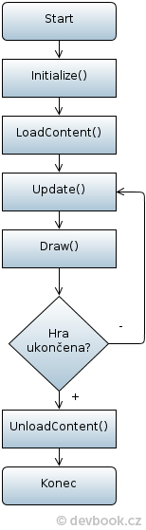
Herná slučka:

Slide 5
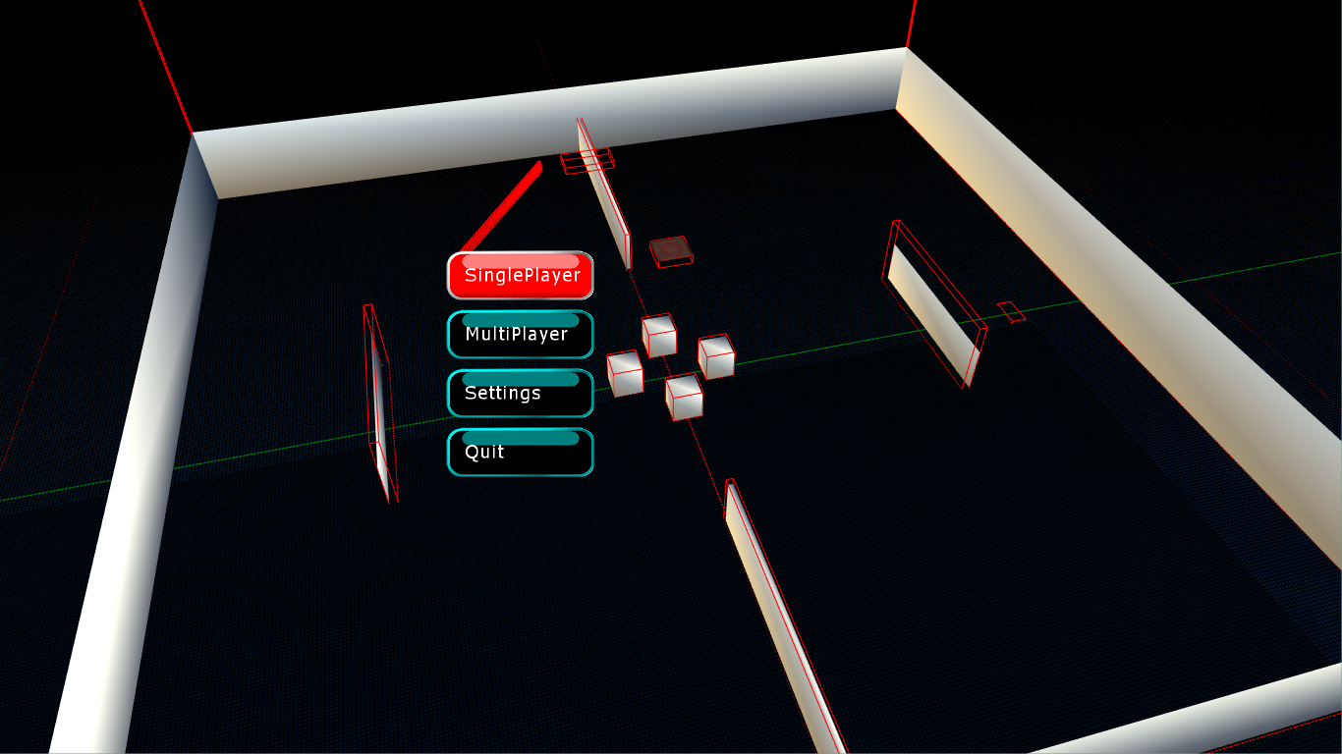
Hráč má na výber z dvoch typov hry:
Singleplayer
Multiplayer

Slide 6
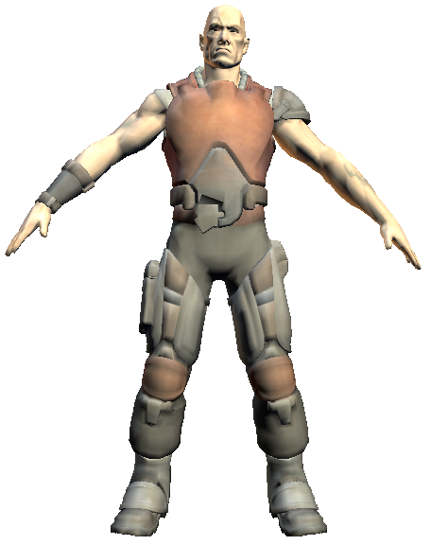
Singleplayer
Singleplayer-ový mód:
V tomto móde môže hráč hrať proti 40-tim nepriateľom
Jednoduché AI
3D model nepriateľa

Slide 7
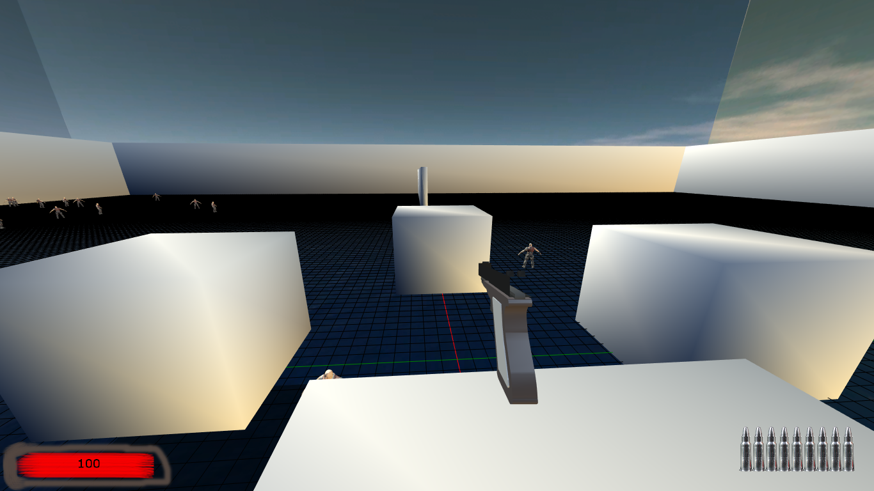
nepriatelia Skybox
život zbraň počet nábojov

Slide 8
Multiplayer
V tomto móde má hráč možnosť hrať proti inému hráčovi - 1v1
Prenos údajov od klienta k serveru je uskutočnený pomocou triedy Socket

Slide 9
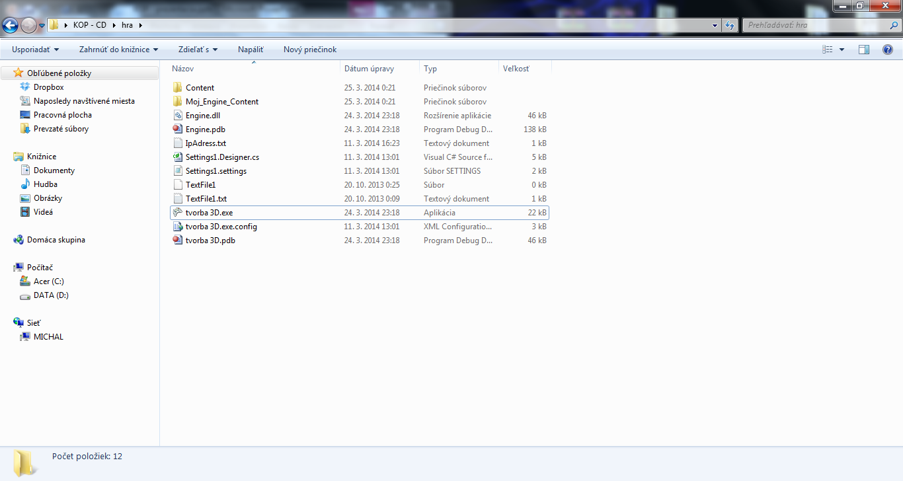
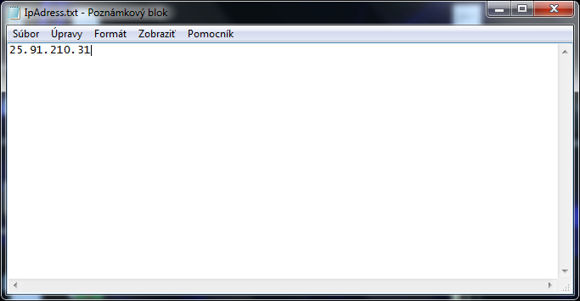
IP adresu servera nastavujeme v tomto súbore

Slide 10
Pozícia X Y Z natočenie vystrelenie(bool)
Hra
dáta
server
„@Pozicia#natočenie#vystrelenie“
Dáta 1. hráča
Dáta 2. hráča

Slide 11
Dáta 1. hráča
Server
dáta
Hra
Dáta 2. hráča
„@život#Pozicia#natočenie# “
Dáta druhého hráča

Slide 12
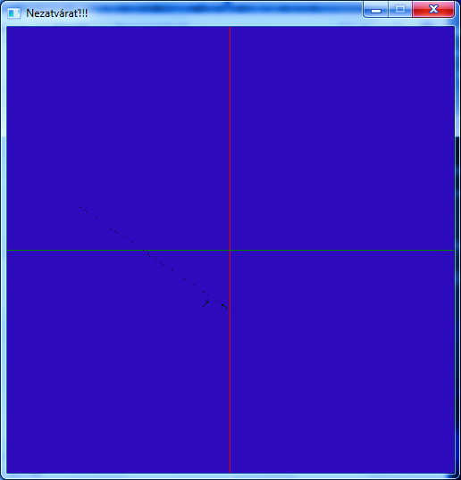
Server
1. hráč
2. hráč
Os X (zelená)
Os Z (červená)

Slide 13
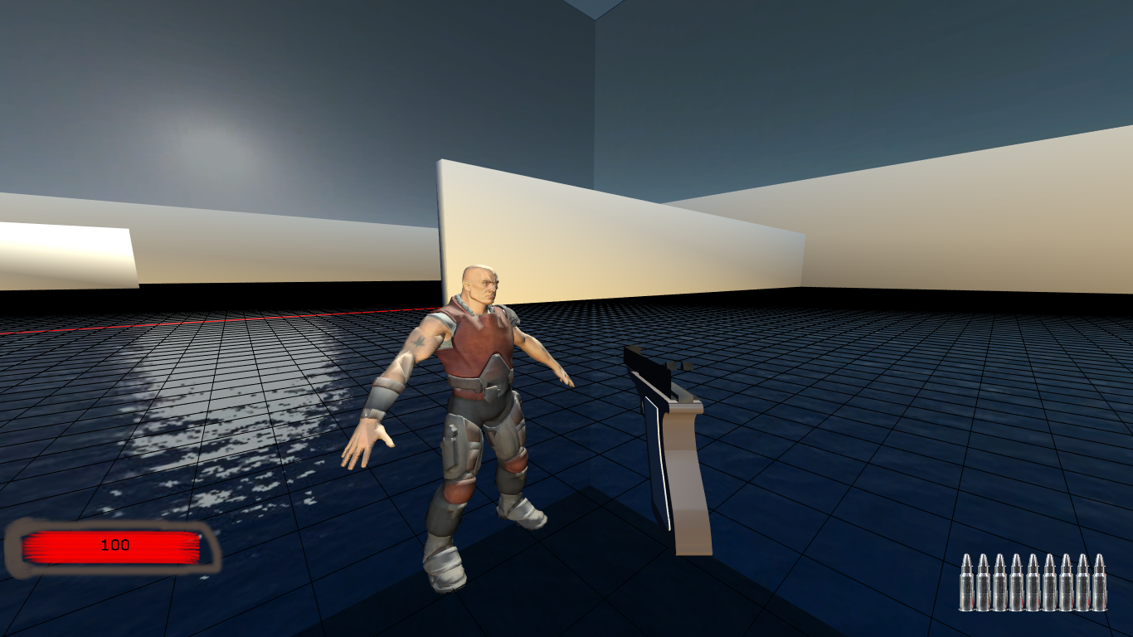

Slide 14
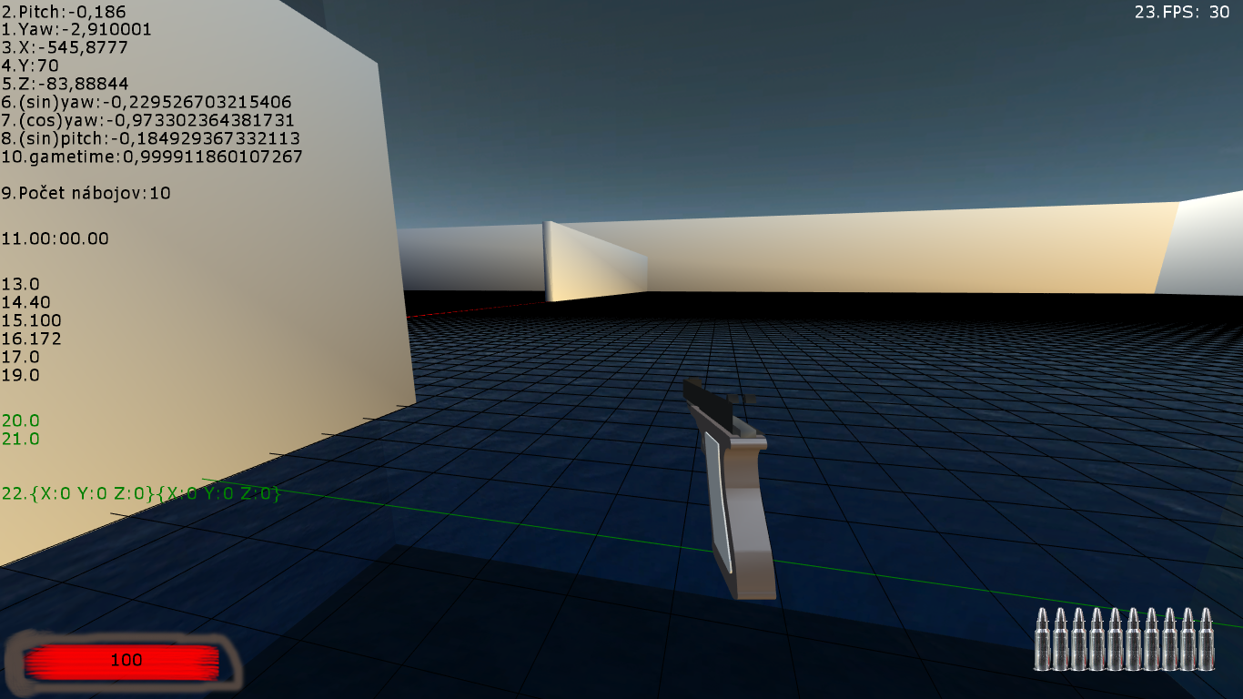
1,2 - natočenie kamery
3,4,5 - pozícia
10 - čas prejdený od posledného update
9 - počet nábojov
11 - čas do nabitia zbrane
13 – počet vystrelených guliek
14 – počet nepriateľov
15 – ostavajúci život
16 – počet testovaných kolízii (X aj Z)
17 – počet stien s ktorými kolidujeme
19 – umiestnenie v liste práve kolidujúceho objektu
20 - rýchlosť padania
21 – výška od najbližšej podlahy

Slide 15
Ďakujem za pozornosť

